Slide 1





السلام عليكم ورحمة الله وبركاته
اليوم : التاريخ :

Slide 2





اشراقة الصباح
الموهبة دون العمل الجاد لا تساوي شيئاً
والاشارة الى رؤية المملكة2030 في اكتشاف القدرات والمواهب ودعمها لتتحول الموهبة من فكرة في العقل إلى شيء ملموس .. من خلال عدة مشاريع من ضمنها ( الموهبة للجميع )
Notes:
https://youtu.be/_0yFe1OZ7Eo

Slide 3
تعلمنا في الدرس السابق (إنشاء اتصال إنترنت عبر الكابل )
من الوحدة الثانية (الشبكات المتقدمة )
واكتسبنا المعرفة في الأهداف التالية ..
توصيل الشبكة المحلية بشبكة الإنترنت
إنشاء هيكلية الشبكة
01
02
03
إضافة أجهزة الشبكة
توصيل الكابلات بين الأجهزة
ضبط إعدادات أجهزة الشبكة
04
05
1. إعداد الموجه اللاسلكي
2. إعداد شبكة الإنترنت السحابية
3. إعداد مزود الشبكة
4. إعداد خادم الويب
5. إعداد أجهزة الشبكة المحلية
6. اختبار الاتصال

Slide 4

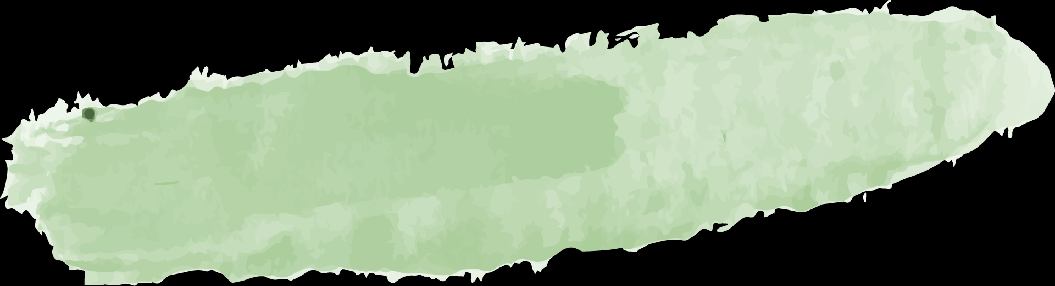

مراجعة الدرس السابق .. بالاختيار العشوائي بواسطة
السؤال 3
السؤال 2
السؤال 1
نوع الكابل بين المودم وايقونة سحابة الانترنت هو :
يستخدم لتزويد الأجهزة بالإنترنت داخل الشبكة المحلية
يعمل كجسر بين الشبكة المحلية والانترنت
كابل محوري
الموجه اللاسلكي
المودم السلكي
عند تعيين خدمة
DHCP
يتم تعيين العناوين يدوياً
صح ام خطأ
وظيفة خادم الويب يرسل الصفحة المطلوبة الى خادم مزود خدمة الانترنت
صح ام خطأ
السؤال 5
السؤال 4
خطأ يتم تعيينهم تلقائياً
صح

Slide 5



من خلال المشاهدة الفعالة وتدوين الملاحظات .. (جماعي )
اكتشفي موضوع درسنا لهذا اليوم وابرز اهدافه
Notes:
https://youtu.be/qsod_TrokBo

Slide 6
الوحدة الثالثة
البرمجة بواسطة المايكروبت
الدرس الأول : مقدمة إلى المايكروبت
Micro:bit

Slide 7
أهداف الدرس :
مكونات المايكروبت
استخدام محرر
مايكروسفت ميك كود
لإنشاء المشاريع
التعرف على المايكروبت
01
02
03
التعرف على مكونات الواجهة الرئيسة لمحرر ميك كود
إنشاء برنامج جديد وحفظه وتنزيله على جهاز المايكروبت عبر سلك USB
التعرف على صندوق أدوات الأوامر لإضافة اللبنات وحذفها
التعرف على اللبنات ولغة البايثون والتنقل بينهما
البرنامج الأول ( إظهار كلمة HELLO ثم رمز القلب )
( البرمجة باستخدام اللبنات البرمجية ومن ثم الانتقال للغة البايثون لرؤية الكود البرمجي والتعرف على الدوال )
6. البرنامج الثاني ( إظهار عدد )
7. البرنامج الثالث ( استخدام ازرار مايكروبت لإظهار حرف )
8. البرنامج الرابع ( استخدام دالة الاهتزاز لإظهار عدد عشوائي )
9. البرنامج الخامس ( استخدام المتغيرات لإظهار قيمة المتغير (رقم او سلسلة نصيه ))
10. البرنامج السادس ( استخدام متغير ومن ثم تغير قيمته والتعرف على المتغيرات المحلية والعامة )

Slide 8
أهداف الدرس :
مكونات المايكروبت
استخدام محرر
مايكروسفت ميك كود
لإنشاء المشاريع
التعرف على المايكروبت
01
02
03
التعرف على مكونات الواجهة الرئيسة لمحرر ميك كود
إنشاء برنامج جديد وحفظه وتنزيله على جهاز المايكروبت عبر سلك USB
التعرف على صندوق أدوات الأوامر لإضافة اللبنات وحذفها
التعرف على اللبنات ولغة البايثون والتنقل بينهما
البرنامج الأول ( إظهار كلمة HELLO ثم رمز القلب )
( البرمجة باستخدام اللبنات البرمجية ومن ثم الانتقال للغة البايثون لرؤية الكود البرمجي والتعرف على الدوال )
6. البرنامج الثاني ( إظهار عدد )
7. البرنامج الثالث ( استخدام ازرار مايكروبت لإظهار حرف )
8. البرنامج الرابع ( استخدام دالة الاهتزاز لإظهار عدد عشوائي )
9. البرنامج الخامس ( استخدام المتغيرات لإظهار قيمة المتغير (رقم او سلسلة نصيه ))
10. البرنامج السادس ( استخدام متغير ومن ثم تغير قيمته والتعرف على المتغيرات المحلية والعامة )

Slide 9
من المشاهدة الفعالة وتدوين الملاحظات .. (جماعي )
في الفيديو السابق.. تعرفنا على المايكروبت ( المتحكمات الدقيقة )
تقوم كل مجموعة بعرض ما قامت بتدوينه
من خلال الفيديو..عن المايكروبت ؟
Notes:
https://youtu.be/qsod_TrokBo

Slide 10
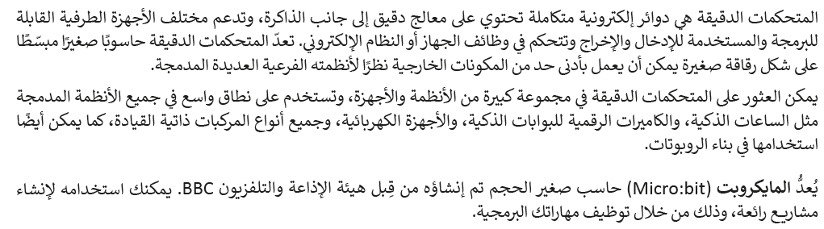
التعرف على المايكروبت ..(Micro:bit)
Notes:
https://youtu.be/qsod_TrokBo

Slide 11
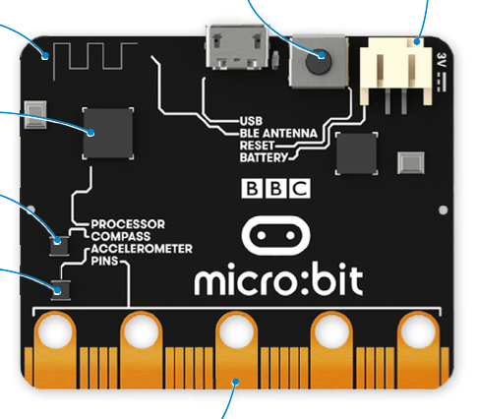
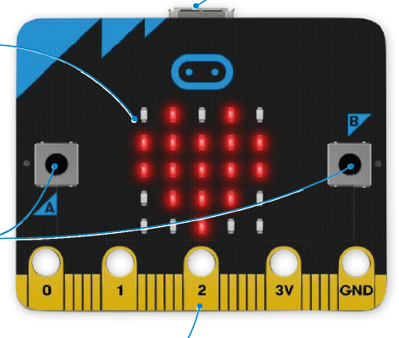
صلي مكونات المايكروبت ..
مقياس التسارع
البوصلة
المعالج
هوائي للموجات اللاسلكية والبلوتوث
منفذ البطارية
USBمنفذ سلك
الواجهة الأمامية
الواجهة الخلفية
25 مصباح
زران
A-B
توصيل الملحقات
إعادة الضبط

Slide 12
أهداف الدرس :
مكونات المايكروبت
استخدام محرر
مايكروسفت ميك كود
لإنشاء المشاريع
التعرف على المايكروبت
01
02
03
التعرف على مكونات الواجهة الرئيسة لمحرر ميك كود
إنشاء برنامج جديد وحفظه وتنزيله على جهاز المايكروبت عبر سلك USB
التعرف على صندوق أدوات الأوامر لإضافة اللبنات وحذفها
التعرف على اللبنات ولغة البايثون والتنقل بينهما
البرنامج الأول ( إظهار كلمة HELLO ثم رمز القلب )
( البرمجة باستخدام اللبنات البرمجية ومن ثم الانتقال للغة البايثون لرؤية الكود البرمجي والتعرف على الدوال )
6. البرنامج الثاني ( إظهار عدد )
7. البرنامج الثالث ( استخدام ازرار مايكروبت لإظهار حرف )
8. البرنامج الرابع ( استخدام دالة الاهتزاز لإظهار عدد عشوائي )
9. البرنامج الخامس ( استخدام المتغيرات لإظهار قيمة المتغير (رقم او سلسلة نصيه ))
10. البرنامج السادس ( استخدام متغير ومن ثم تغير قيمته والتعرف على المتغيرات المحلية والعامة )

Slide 13
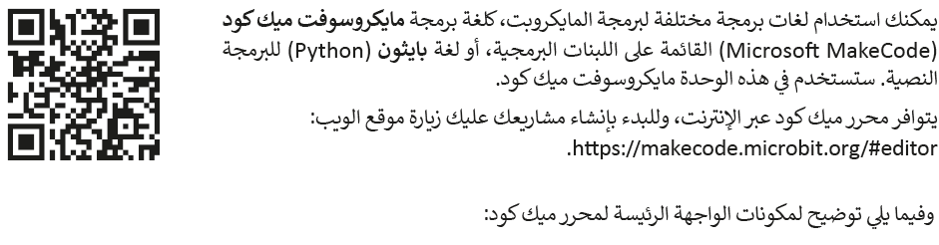
مايكروسفت ميك كود Microsoft MakeCode

Slide 14
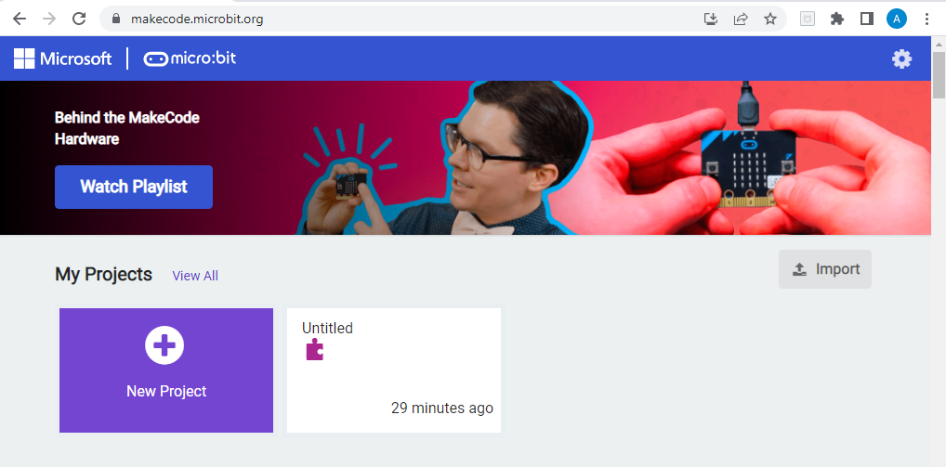

Slide 15
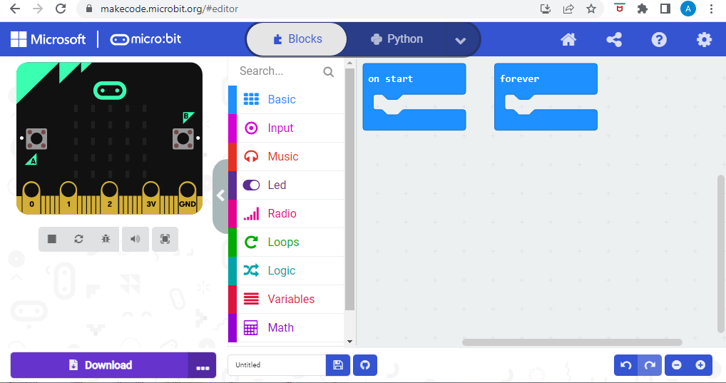
التنقل بين اللبنات والبايثون
صندوق أدوات اللبنات البرمجية
المحاكي
اللبنات البرمجية الافتراضية عند إنشاء مشروع جديد
محرر اللبنات البرمجية
تحميل البرنامج على مايكروبت
اسم المشروع وحفظه

Slide 16
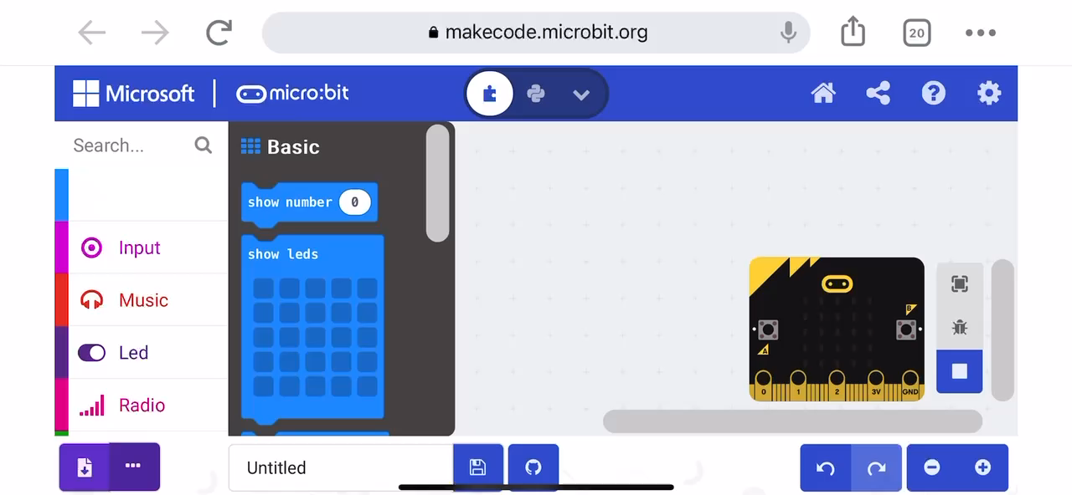
من خلال الفيديو استنتجي كيف يتم إضافة اللبنات وحذفها (جماعي )
يتم اختيار اللبنة وسحبها لمحرر اللبنات
ولحذفها بالسحب الى صندوق الأدوات

Slide 17

ذكرنا سابقاً كجزء من محرر ميك كود التنقل بين اللبنات البرمجية ولغة البايثون .. من خلال القراءة الفعالة ص137-139
دوني في ورقة ماهي لغة البايثون ..؟ (جماعي ) وعرضها على السبورة

Slide 18

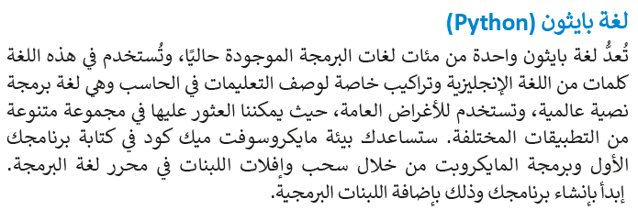
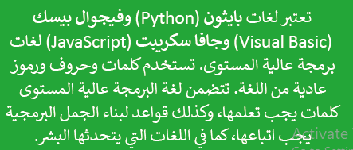

Slide 19


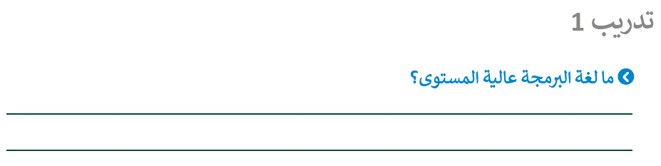

تقويم مرحلي

Slide 20
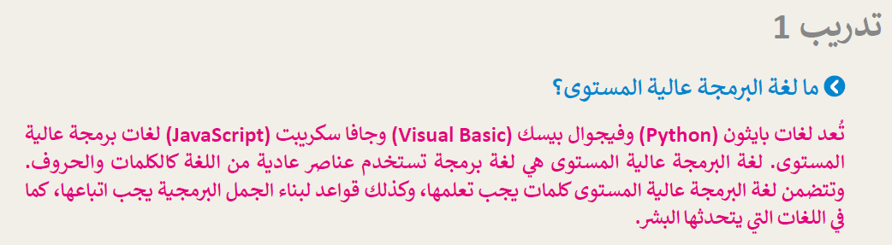
تقويم مرحلي

Slide 21
أهداف الدرس :
مكونات المايكروبت
استخدام محرر
مايكروسفت ميك كود
لإنشاء المشاريع
التعرف على المايكروبت
01
02
03
التعرف على مكونات الواجهة الرئيسة لمحرر ميك كود
إنشاء برنامج جديد وحفظه وتنزيله على جهاز المايكروبت عبر سلك USB
التعرف على صندوق أدوات الأوامر لإضافة اللبنات وحذفها
التعرف على اللبنات ولغة البايثون والتنقل بينهما
البرنامج الأول ( إظهار كلمة HELLO ثم رمز القلب )
( البرمجة باستخدام اللبنات البرمجية ومن ثم الانتقال للغة البايثون لرؤية الكود البرمجي والتعرف على الدوال )
6. البرنامج الثاني ( إظهار عدد )
7. البرنامج الثالث ( استخدام ازرار مايكروبت لإظهار حرف )
8. البرنامج الرابع ( استخدام دالة الاهتزاز لإظهار عدد عشوائي )
9. البرنامج الخامس ( استخدام المتغيرات لإظهار قيمة المتغير (رقم او سلسلة نصيه ))
10. البرنامج السادس ( استخدام متغير ومن ثم تغير قيمته والتعرف على المتغيرات المحلية والعامة )

Slide 22
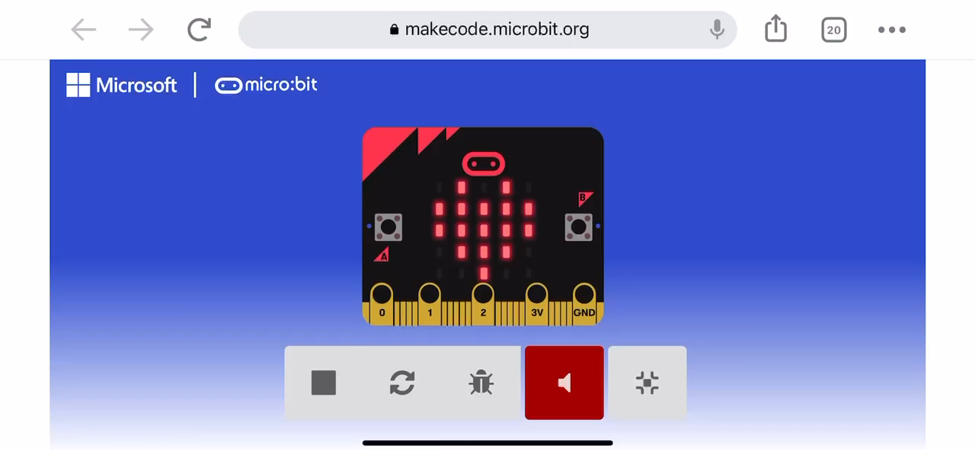
من خلال الفيديو استنتجي الهدف من البرنامج وكيف تم تصميم ذلك ؟ (فردي )
ظهور كلمة
HELLO
ومن ثم رمز القلب
♥

Slide 23
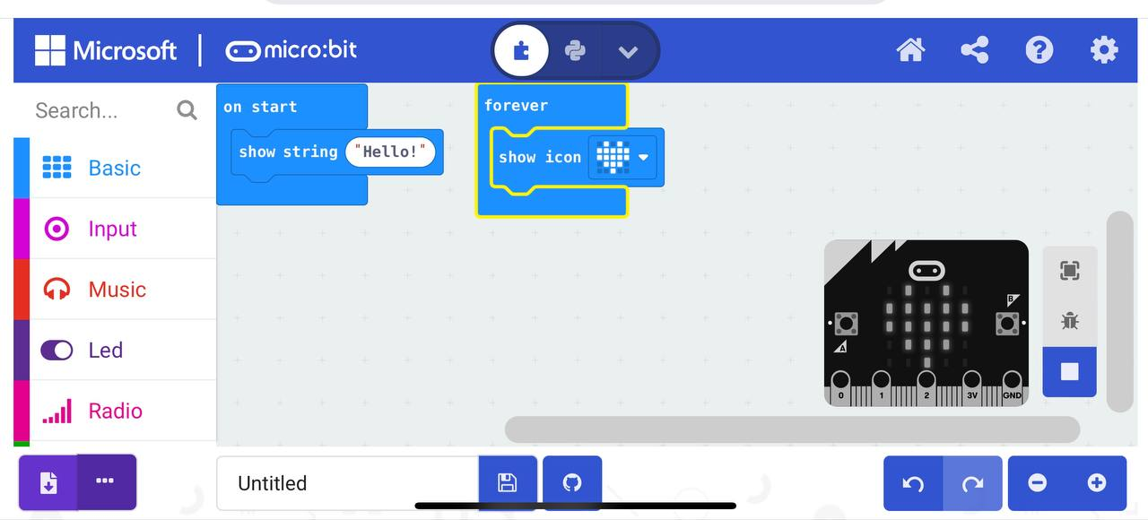
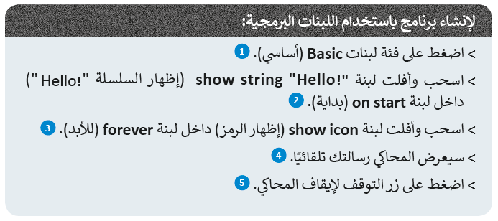
من خلال الفيديو استنتجي الهدف من البرنامج وكيف تم تصميم ذلك ؟ (فردي )

Slide 24
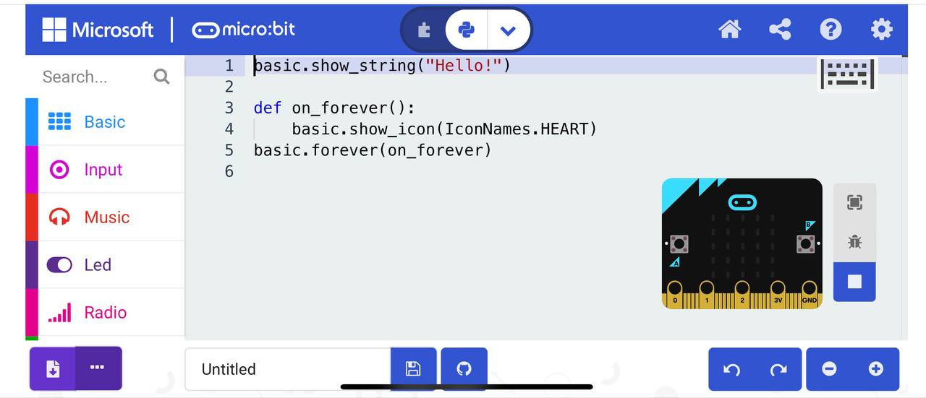
قومي بتطبيق البرنامج الأول ( إظهار كلمة HELLO ومن ثم ظهور رمز القلب )
بعد التطبيق قومي بالانتقال الى لغة البايثون واكتشفي الفرق بين استخدام اللبنات ولغة البايثون ؟؟؟
التطبيق العملي

Slide 25
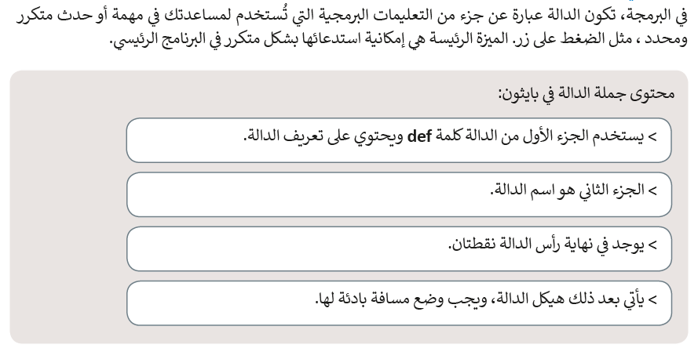
التعرف على البرمجة بلغة البايثون ..

Slide 26
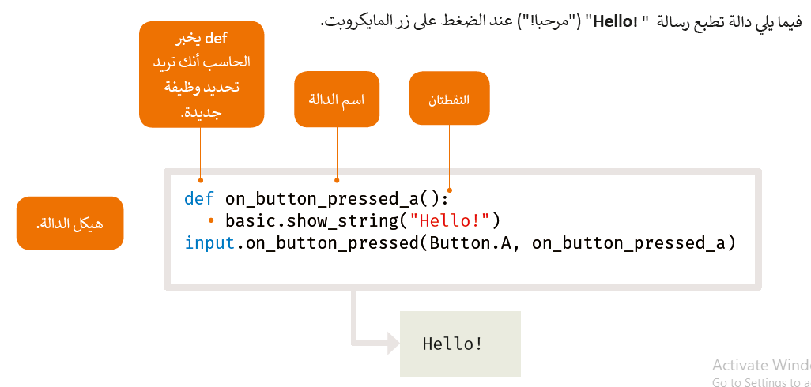

Slide 27
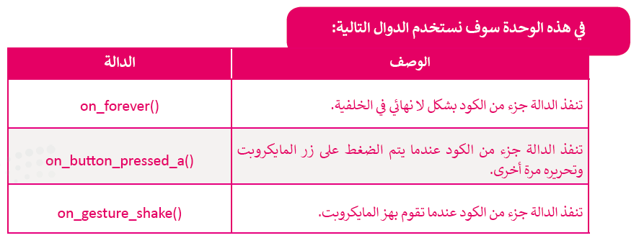

Slide 28
بعد معرفتك بهيكلة الدالة هل تستطيعين تغير عرض الرمز من شكل قلب الى شكل ثعبان ؟
(فردي )
ماذا سأغير ؟
التطبيق العملي

Slide 29
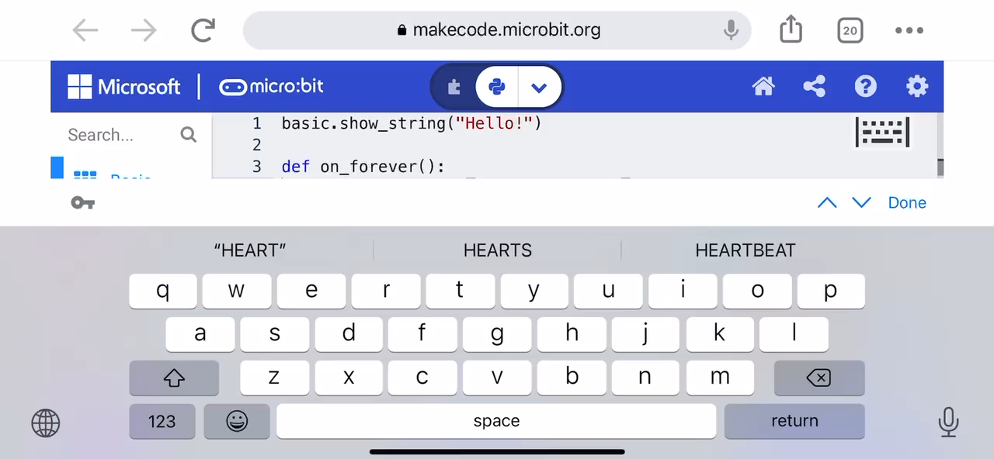
بعد معرفتك بهيكلة الدالة هي تستطيعين تغير عرض الرمز من شكل قلب الى شكل ثعبان ؟
(فردي )
ماذا سأغير ؟
التطبيق العملي

Slide 30
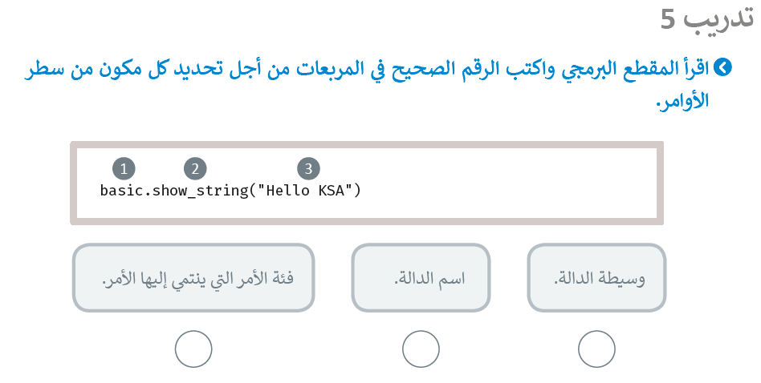
تقويم مرحلي

Slide 31
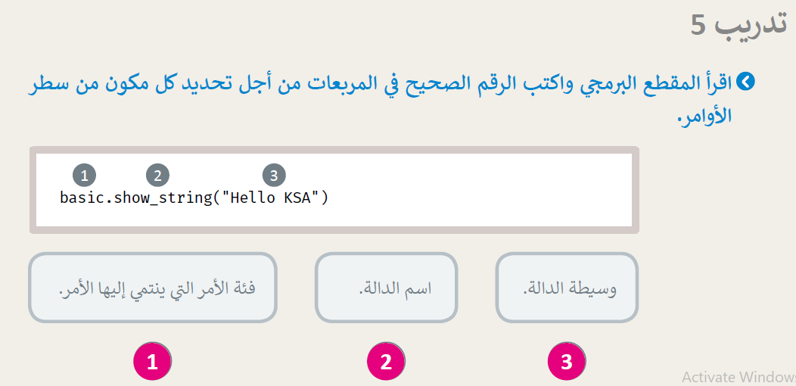
تقويم مرحلي

Slide 32
أهداف الدرس :
مكونات المايكروبت
استخدام محرر
مايكروسفت ميك كود
لإنشاء المشاريع
التعرف على المايكروبت
01
02
03
التعرف على مكونات الواجهة الرئيسة لمحرر ميك كود
إنشاء برنامج جديد وحفظه وتنزيله على جهاز المايكروبت عبر سلك USB
التعرف على صندوق أدوات الأوامر لإضافة اللبنات وحذفها
التعرف على اللبنات ولغة البايثون والتنقل بينهما
البرنامج الأول ( إظهار كلمة HELLO ثم رمز القلب )
( البرمجة باستخدام اللبنات البرمجية ومن ثم الانتقال للغة البايثون لرؤية الكود البرمجي والتعرف على الدوال )
6. البرنامج الثاني ( إظهار عدد )
7. البرنامج الثالث ( استخدام ازرار مايكروبت لإظهار حرف )
8. البرنامج الرابع ( استخدام دالة الاهتزاز لإظهار عدد عشوائي )
9. البرنامج الخامس ( استخدام المتغيرات لإظهار قيمة المتغير (رقم او سلسلة نصيه ))
10. البرنامج السادس ( استخدام متغير ومن ثم تغير قيمته والتعرف على المتغيرات المحلية والعامة )

Slide 33
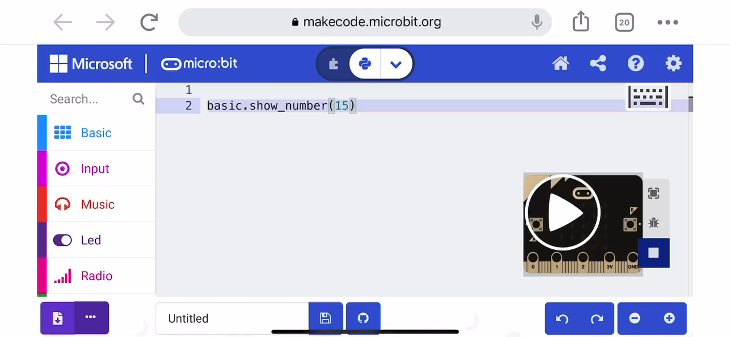
من خلال الفيديو استنتجي الهدف من البرنامج وكيف تم تصميم ذلك ؟ (فردي )
ظهور رقم
15

Slide 34
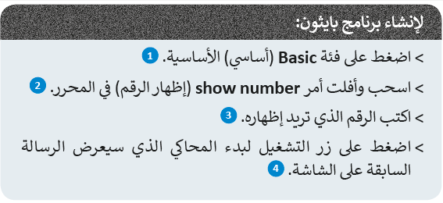
من خلال الفيديو استنتجي الهدف من البرنامج وكيف تم تصميم ذلك ؟ (فردي )

Slide 35
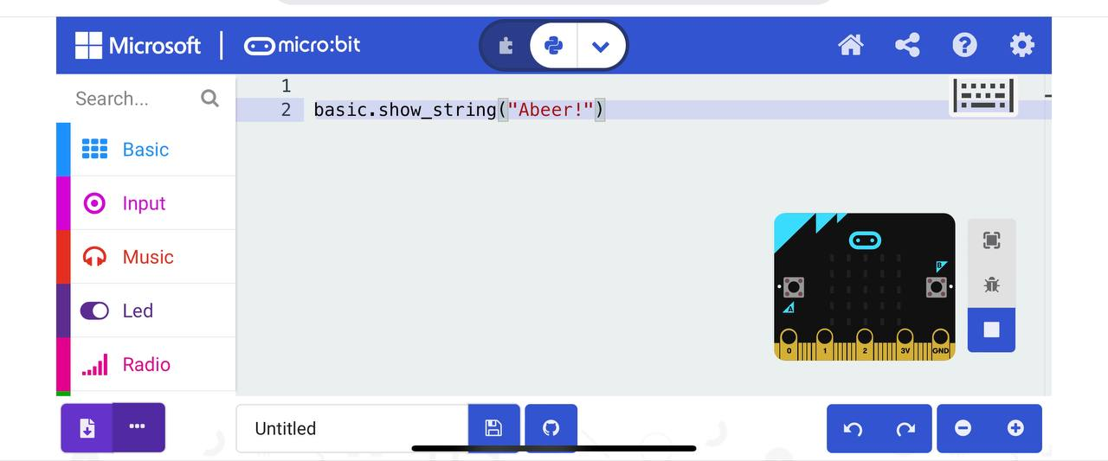
قومي بتطبيق البرنامج الثاني
( إظهار الرقم (20
هل تستطيعين إظهار نص مثلا اسمك ؟
التطبيق العملي

Slide 36
أهداف الدرس :
مكونات المايكروبت
استخدام محرر
مايكروسفت ميك كود
لإنشاء المشاريع
التعرف على المايكروبت
01
02
03
التعرف على مكونات الواجهة الرئيسة لمحرر ميك كود
إنشاء برنامج جديد وحفظه وتنزيله على جهاز المايكروبت عبر سلك USB
التعرف على صندوق أدوات الأوامر لإضافة اللبنات وحذفها
التعرف على اللبنات ولغة البايثون والتنقل بينهما
البرنامج الأول ( إظهار كلمة HELLO ثم رمز القلب )
( البرمجة باستخدام اللبنات البرمجية ومن ثم الانتقال للغة البايثون لرؤية الكود البرمجي والتعرف على الدوال )
6. البرنامج الثاني ( إظهار عدد )
7. البرنامج الثالث ( استخدام ازرار مايكروبت لإظهار حرف )
8. البرنامج الرابع ( استخدام دالة الاهتزاز لإظهار عدد عشوائي )
9. البرنامج الخامس ( استخدام المتغيرات لإظهار قيمة المتغير (رقم او سلسلة نصيه ))
10. البرنامج السادس ( استخدام متغير ومن ثم تغير قيمته والتعرف على المتغيرات المحلية والعامة )

Slide 37
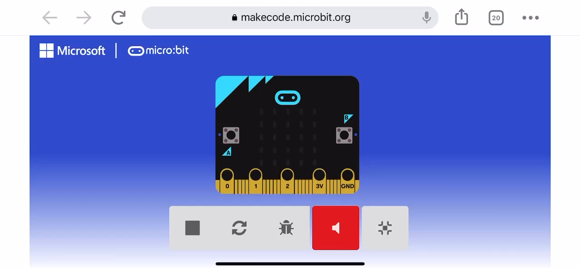
من خلال الفيديو استنتجي الهدف من البرنامج وكيف تم تصميم ذلك ؟ (فردي )
عند النقر على زر A
يتم إضاءة حرف A

Slide 38
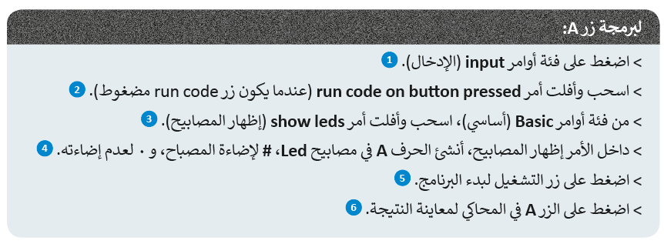
من خلال الفيديو استنتجي الهدف من البرنامج وكيف تم تصميم ذلك ؟ (فردي )

Slide 39
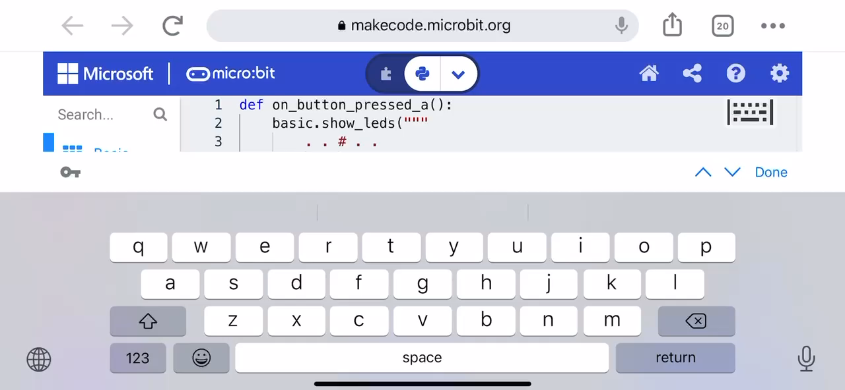
قومي بتطبيق البرنامج الثالث
إظهار الحرف A عند النقر على زر A
هل تستطيعين إظهار الحرف B عند النقر على B؟
ماهي التغيرات التي ستجريها ..؟
التطبيق العملي

Slide 40
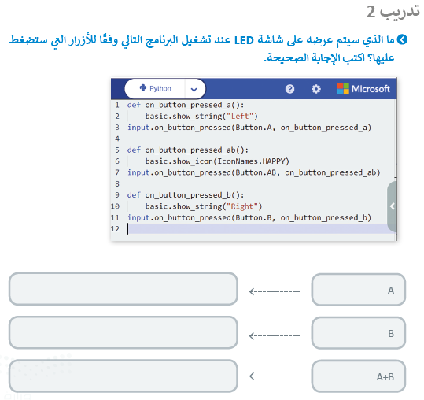
تقويم مرحلي

Slide 41
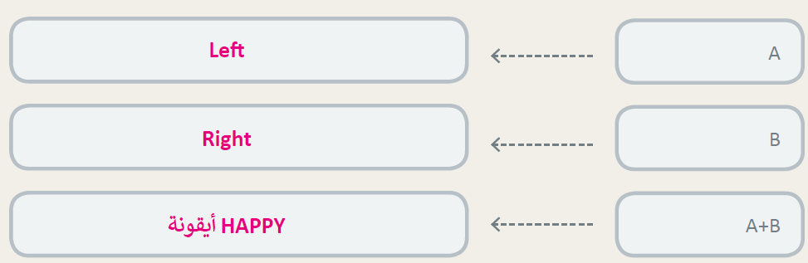
تقويم مرحلي

Slide 42
أهداف الدرس :
مكونات المايكروبت
استخدام محرر
مايكروسفت ميك كود
لإنشاء المشاريع
التعرف على المايكروبت
01
02
03
التعرف على مكونات الواجهة الرئيسة لمحرر ميك كود
إنشاء برنامج جديد وحفظه وتنزيله على جهاز المايكروبت عبر سلك USB
التعرف على صندوق أدوات الأوامر لإضافة اللبنات وحذفها
التعرف على اللبنات ولغة البايثون والتنقل بينهما
البرنامج الأول ( إظهار كلمة HELLO ثم رمز القلب )
( البرمجة باستخدام اللبنات البرمجية ومن ثم الانتقال للغة البايثون لرؤية الكود البرمجي والتعرف على الدوال )
6. البرنامج الثاني ( إظهار عدد )
7. البرنامج الثالث ( استخدام ازرار مايكروبت لإظهار حرف )
8. البرنامج الرابع ( استخدام دالة الاهتزاز لإظهار عدد عشوائي )
9. البرنامج الخامس ( استخدام المتغيرات لإظهار قيمة المتغير (رقم او سلسلة نصيه ))
10. البرنامج السادس ( استخدام متغير ومن ثم تغير قيمته والتعرف على المتغيرات المحلية والعامة )

Slide 43
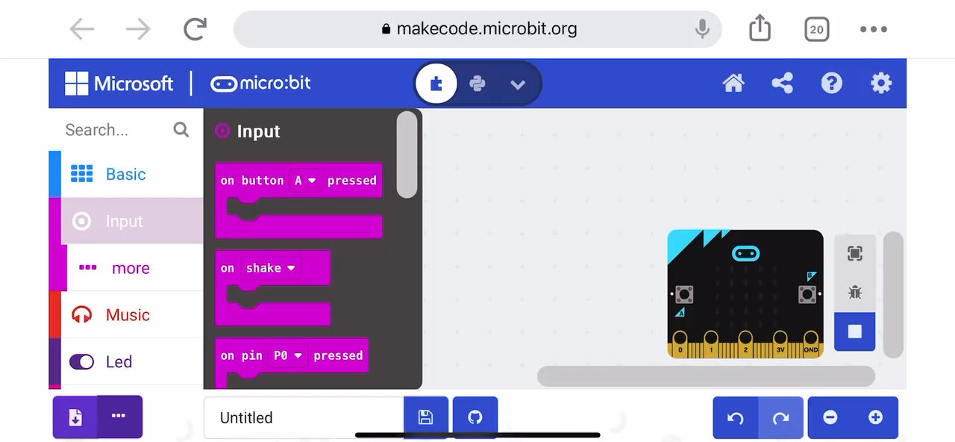
من خلال الفيديو استنتجي الهدف من البرنامج وكيف تم تصميم ذلك ؟ (فردي )
إظهار رقم بشكل عشوائي
من
1-9
عند النقر ع الاهتزاز

Slide 44
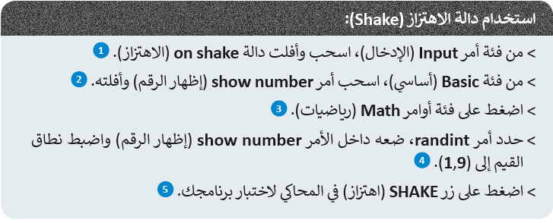
من خلال الفيديو استنتجي الهدف من البرنامج وكيف تم تصميم ذلك ؟ (فردي )
للتعديل دالة العشوائي
Pick random ( - )

Slide 45
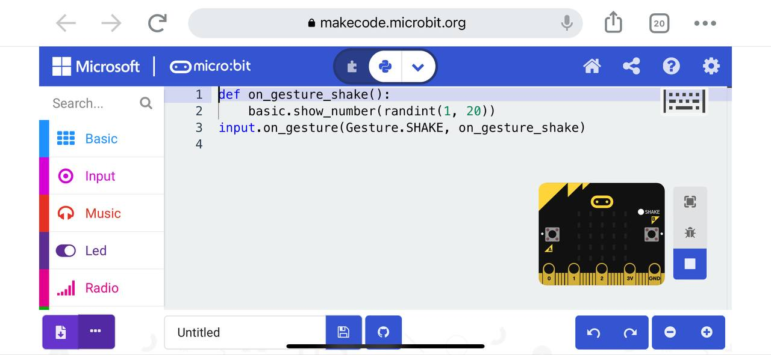
قومي بتطبيق البرنامج الرابع
اظهار رقم عشوائي باستخدام دالة الأهتزاز
من 1-20
التطبيق العملي

Slide 46
أهداف الدرس :
مكونات المايكروبت
استخدام محرر
مايكروسفت ميك كود
لإنشاء المشاريع
التعرف على المايكروبت
01
02
03
التعرف على مكونات الواجهة الرئيسة لمحرر ميك كود
إنشاء برنامج جديد وحفظه وتنزيله على جهاز المايكروبت عبر سلك USB
التعرف على صندوق أدوات الأوامر لإضافة اللبنات وحذفها
التعرف على اللبنات ولغة البايثون والتنقل بينهما
البرنامج الأول ( إظهار كلمة HELLO ثم رمز القلب )
( البرمجة باستخدام اللبنات البرمجية ومن ثم الانتقال للغة البايثون لرؤية الكود البرمجي والتعرف على الدوال )
6. البرنامج الثاني ( إظهار عدد )
7. البرنامج الثالث ( استخدام ازرار مايكروبت لإظهار حرف )
8. البرنامج الرابع ( استخدام دالة الاهتزاز لإظهار عدد عشوائي )
9. البرنامج الخامس ( استخدام المتغيرات لإظهار قيمة المتغير (رقم او سلسلة نصيه ))
10. البرنامج السادس ( استخدام متغير ومن ثم تغير قيمته والتعرف على المتغيرات المحلية والعامة )

Slide 47
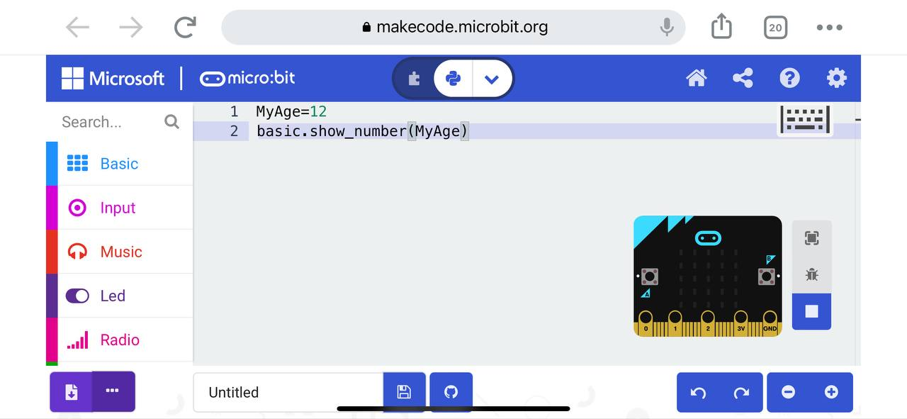
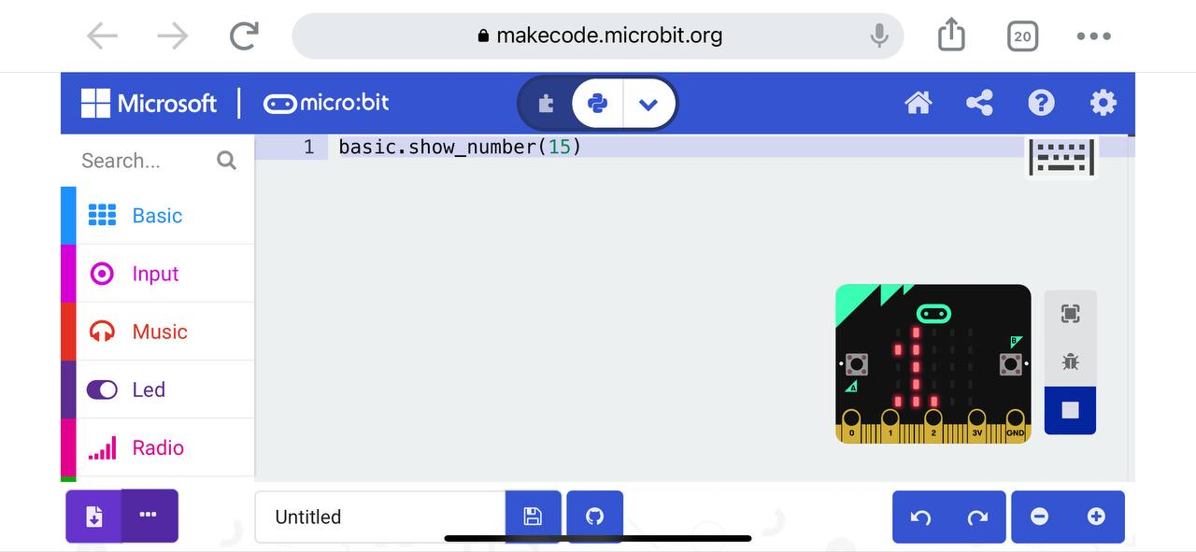
من خلال الصورتين للأوامر البرمجية .. اكتشفي الفرق ؟؟ وما هو نتيجة كل صورة بعد تشغيل البرنامج؟
(جماعي )
ظهور رقم
12
ظهور رقم
15

Slide 48
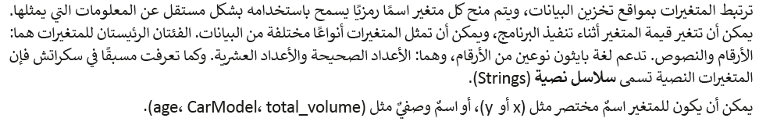
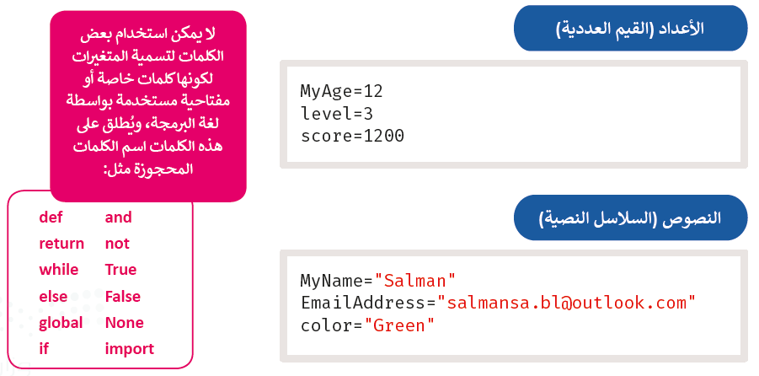
من خلال القراءة الفعالة ص 149 دوني مفهومك للمتغيرات ؟ ( جماعي )

Slide 49
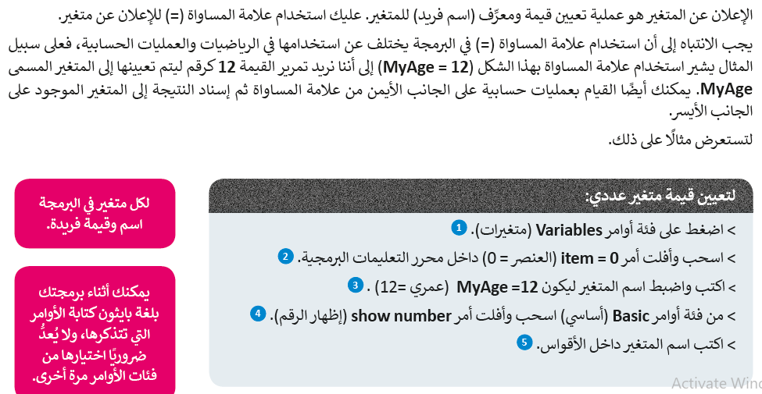
الإعلان عن المتغيرات

Slide 50
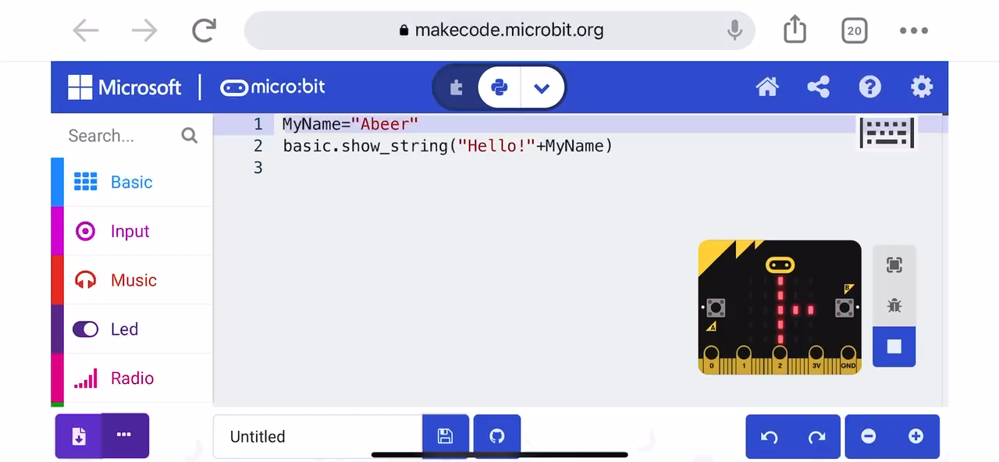
قومي بتطبيق البرنامج الخامس
اظهار نص وليكن اسمك بعد اسناده في متغير ؟
التطبيق العملي

Slide 51
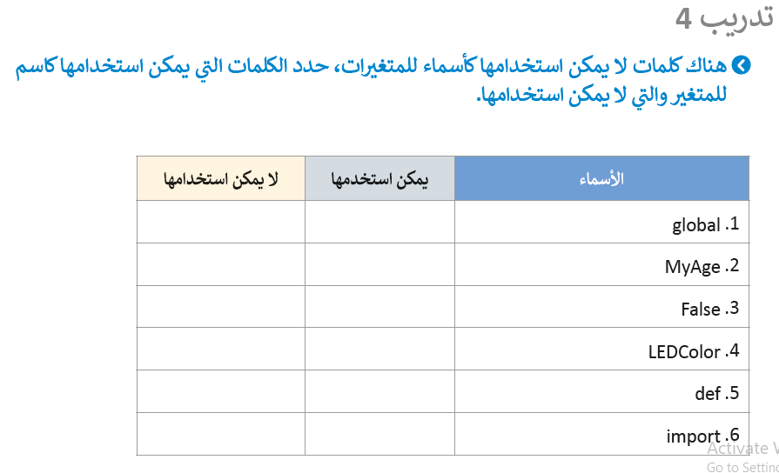
تقويم مرحلي

Slide 52
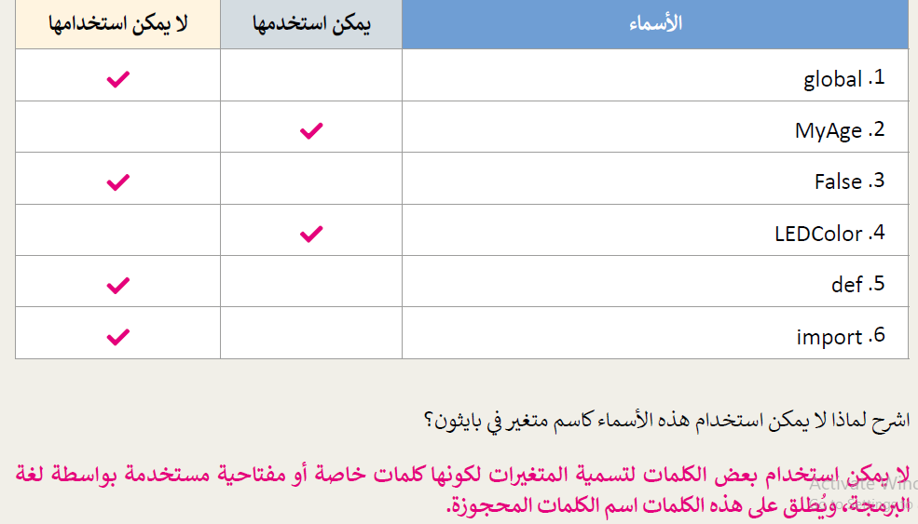
تقويم مرحلي

Slide 53
أهداف الدرس :
مكونات المايكروبت
استخدام محرر
مايكروسفت ميك كود
لإنشاء المشاريع
التعرف على المايكروبت
01
02
03
التعرف على مكونات الواجهة الرئيسة لمحرر ميك كود
إنشاء برنامج جديد وحفظه وتنزيله على جهاز المايكروبت عبر سلك USB
التعرف على صندوق أدوات الأوامر لإضافة اللبنات وحذفها
التعرف على اللبنات ولغة البايثون والتنقل بينهما
البرنامج الأول ( إظهار كلمة HELLO ثم رمز القلب )
( البرمجة باستخدام اللبنات البرمجية ومن ثم الانتقال للغة البايثون لرؤية الكود البرمجي والتعرف على الدوال )
6. البرنامج الثاني ( إظهار عدد )
7. البرنامج الثالث ( استخدام ازرار مايكروبت لإظهار حرف )
8. البرنامج الرابع ( استخدام دالة الاهتزاز لإظهار عدد عشوائي )
9. البرنامج الخامس ( استخدام المتغيرات لإظهار قيمة المتغير (رقم او سلسلة نصيه ))
10. البرنامج السادس ( استخدام متغير ومن ثم تغير قيمته والتعرف على المتغيرات المحلية والعامة )

Slide 54
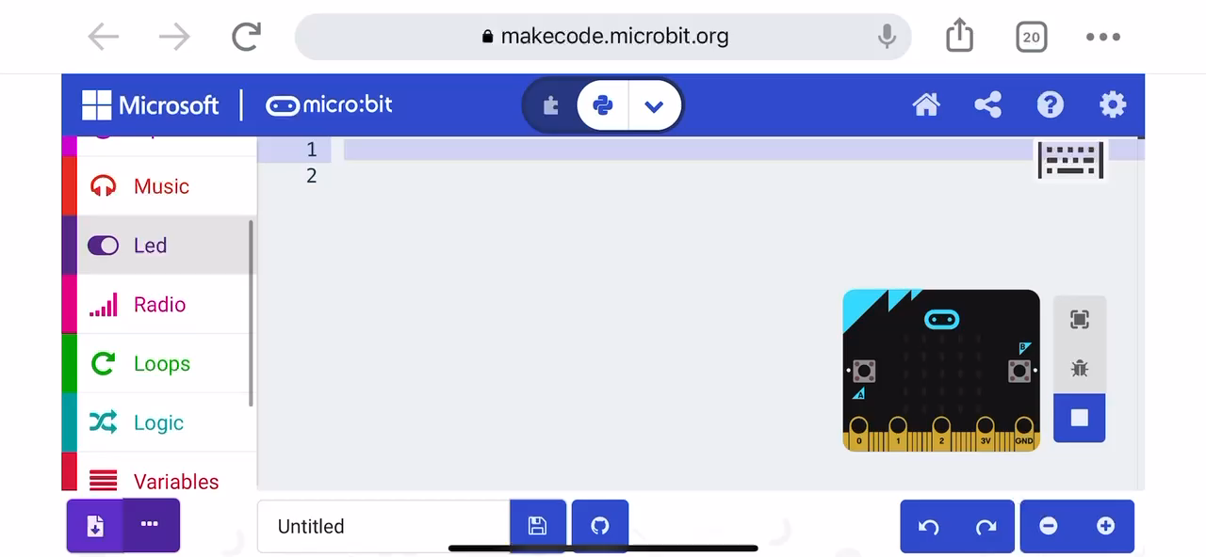
من خلال الفيديو استنتجي الهدف من البرنامج وكيف تم تصميم ذلك ؟ (فردي )
ظهور رقم 1

Slide 55
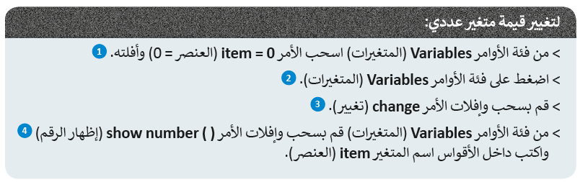
من خلال الفيديو استنتجي الهدف من البرنامج وكيف تم تصميم ذلك ؟ (فردي )

Slide 56
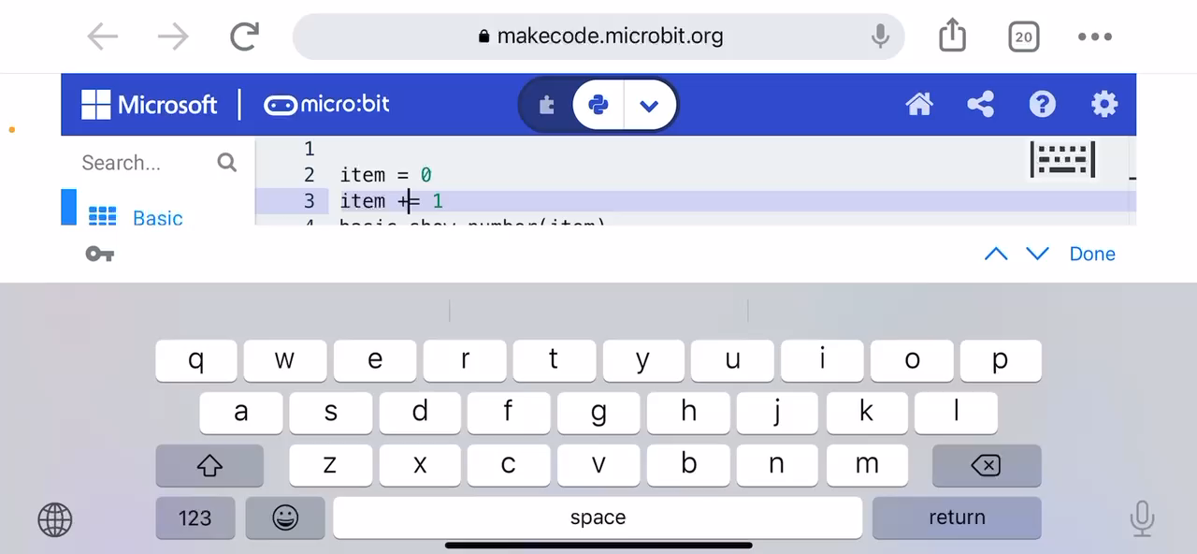
قومي بتطبيق البرنامج السادس ( تغيير العدد )
وقومي بتغير من +( زيادة ) إلى - ( تقليل ) ؟
ماهي النتيجة بعد التغير
التطبيق العملي

Slide 57
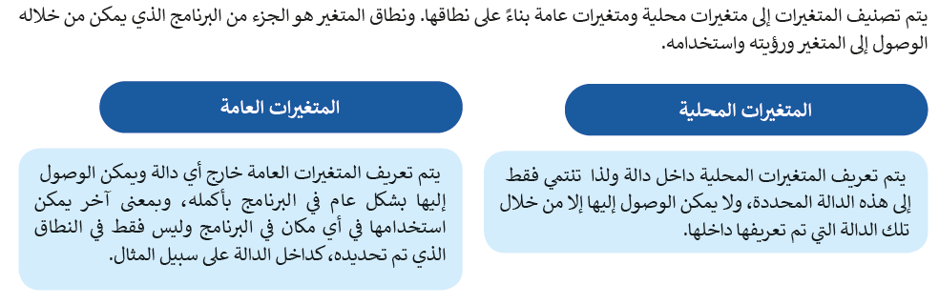
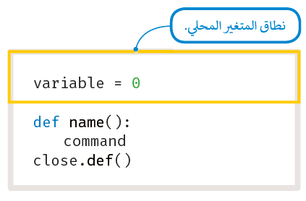
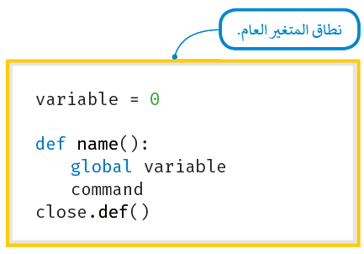
المتغيرات المحلية والمتغيرات العامة ..

Slide 58
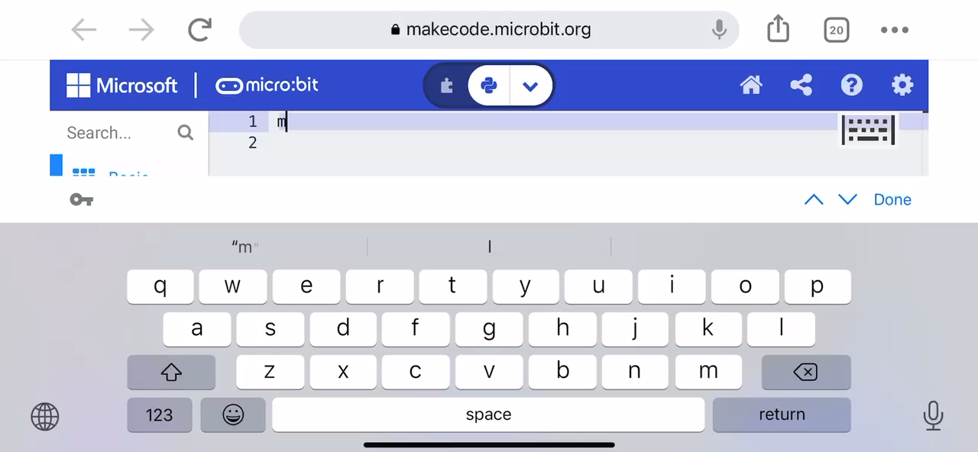
قومي بتطبيق البرنامج السادس ( تغير العدد) بعد تعريف المتغير كمتغير عام وتظهر النتيجة بعد النقر على زر A
التطبيق العملي

Slide 59
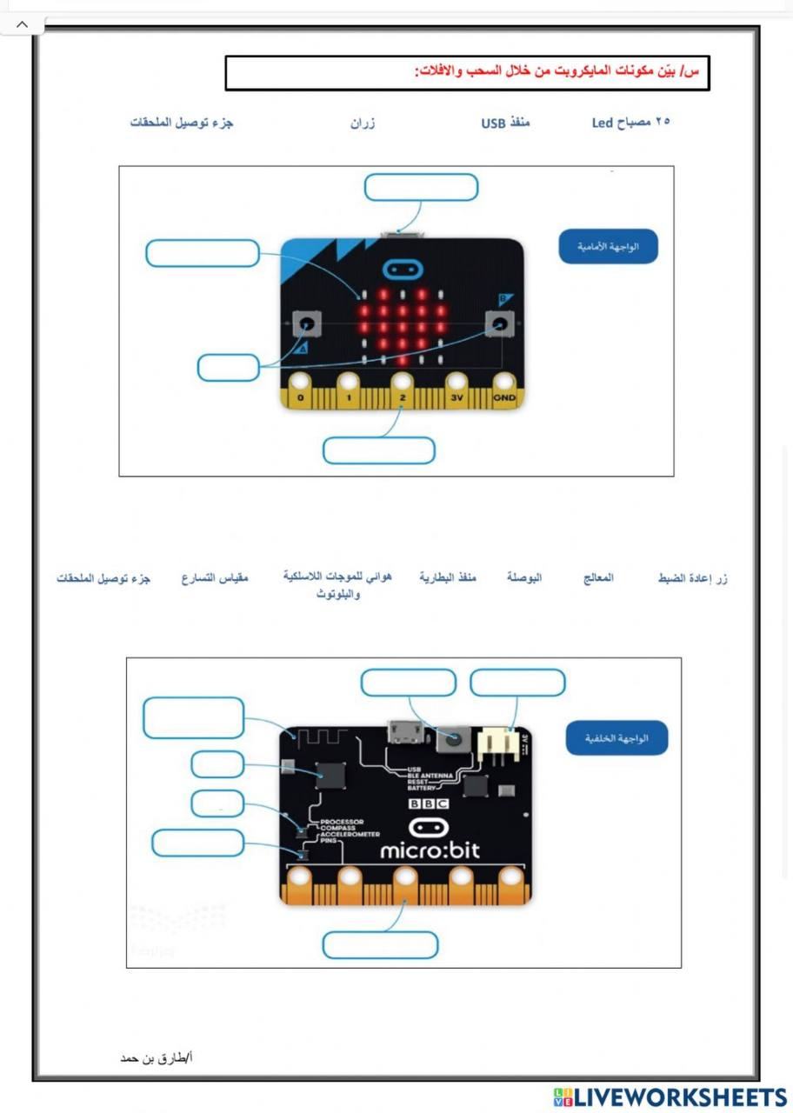
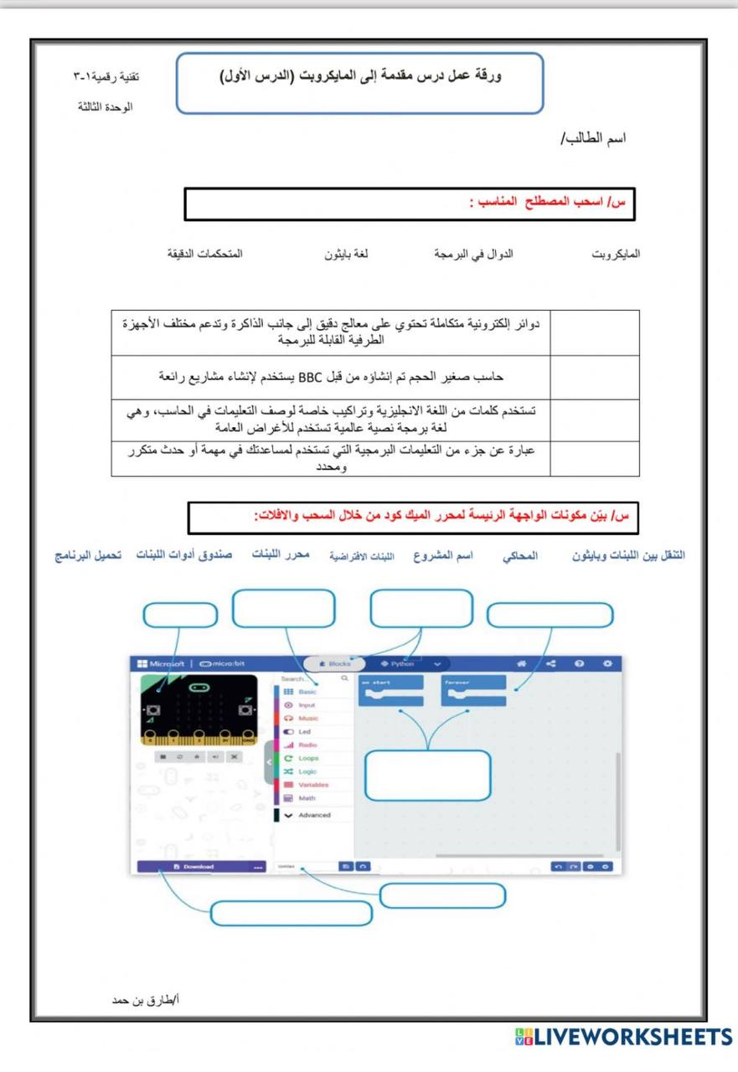
تقويم ختامي
Notes:
https://www.liveworksheets.com/iz3053141le

Slide 60


بديل البرنامج ميك كود على الأجهزة الذكية
IOS
Android
شرح استخدام مايكروبت على الأجهزة الذكية
الإثراء
شرح مبسط للدرس الأول
Notes:
https://youtu.be/R-DupmDJFIg
https://youtu.be/rueulcuQbNg

Slide 61
المهمة الأدائية
القيام بتحميل البرنامج على الأجهزة الذكية وتنفيذ احد برامج الدرس وارساله عبر المنصة

Slide 62

الواجب
يتم ارساله عن طريق المنصة

Slide 63
Thank you ☺

